Slide 1
Средние линии. Теорема Фалеса

Slide 2
Принципы построения содержания учебников
  1. Ориентация на результаты обучения.
  2. От простого к сложному.
3. Модульная структура.

Slide 3
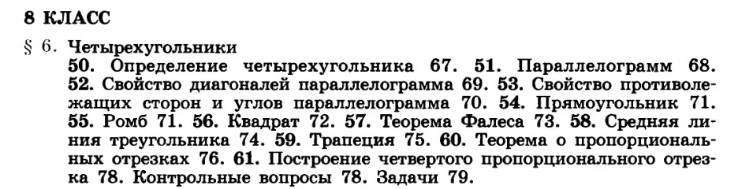
В учебнике геометрии А.В. Погорелова средние линии треугольника и трапеции расположены в параграфе «Четырёхугольники», проходимой в начале 8-го класса.

Slide 4
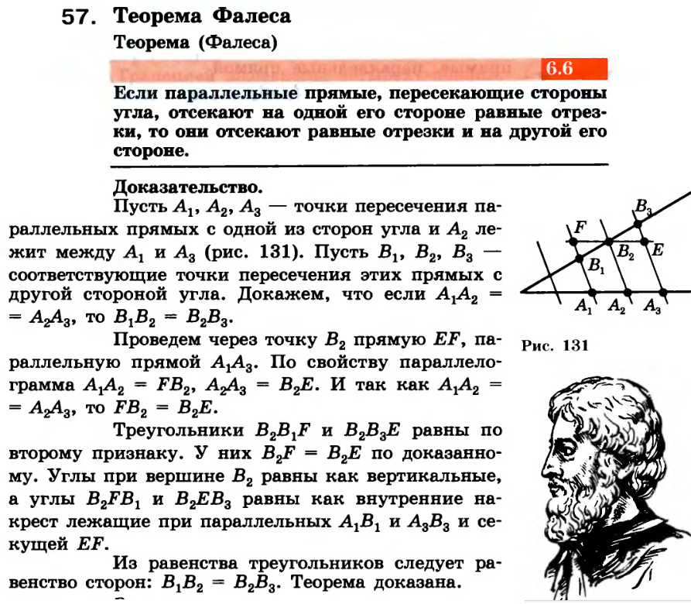

Slide 5
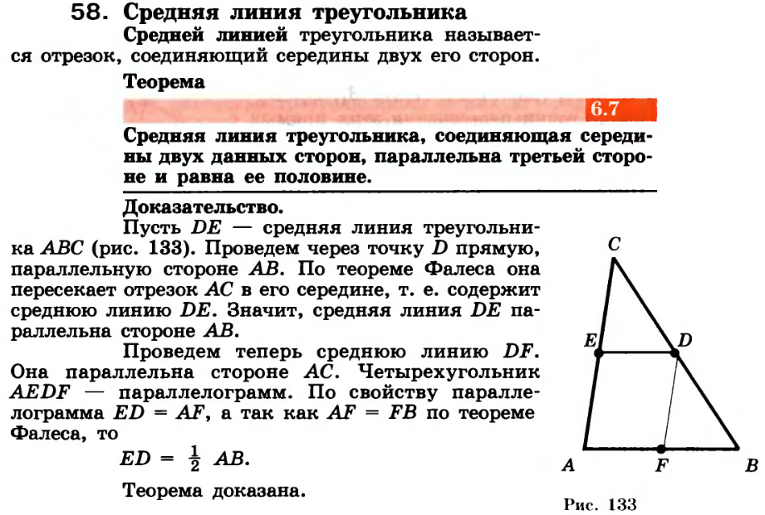

Slide 6
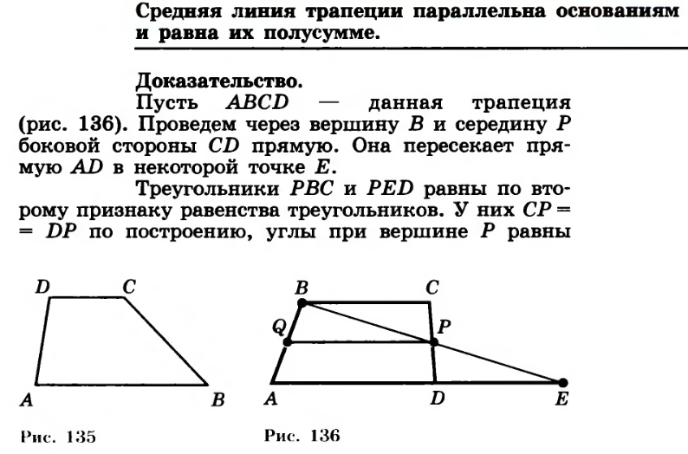
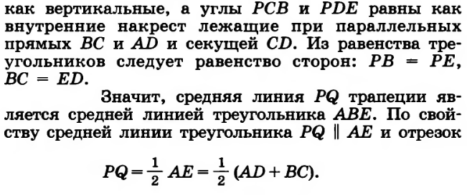

Slide 7
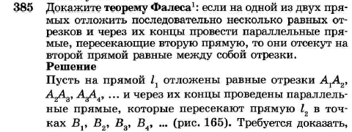
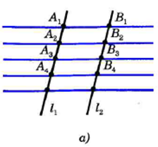
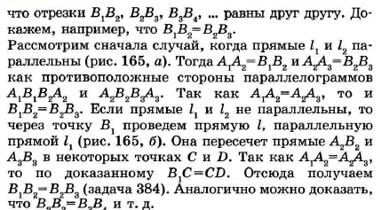
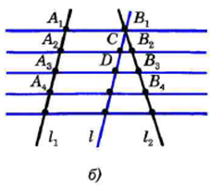

В учебнике геометрии Л.С. Атанасяна и др. теорема Фалеса помещена в задачи к пункту 64 «Трапеция» параграфа 2 «Параллелограмм и трапеция», которые проходятся в начале 8-го класса.
Notes:
В режиме слайдов ответы появляются после кликанья мышкой

Slide 8
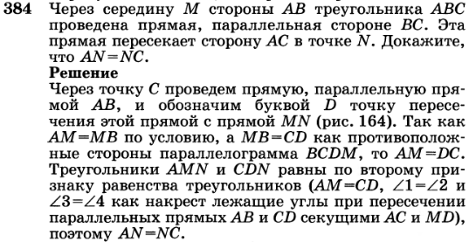
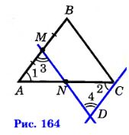
Notes:
В режиме слайдов ответы появляются после кликанья мышкой

Slide 9
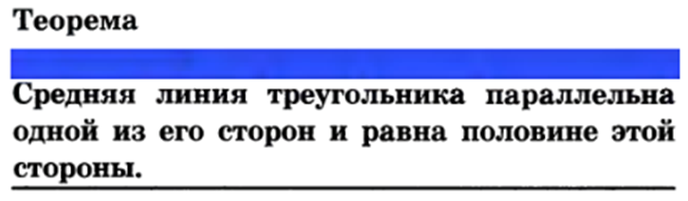
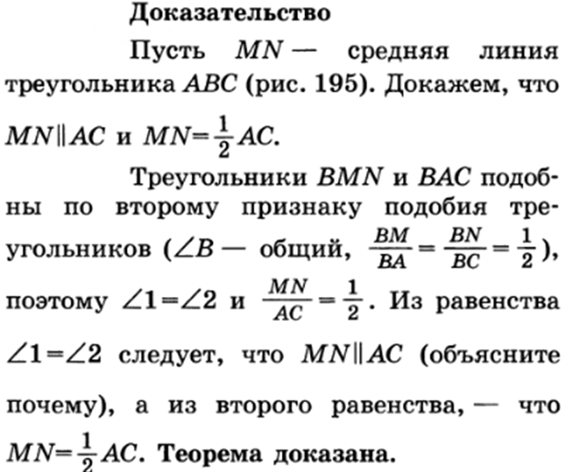
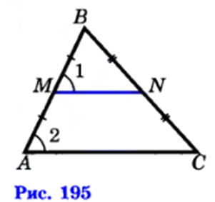
Теорема о средней линии треугольника расположена в главе «Подобные треугольники», проходимой в конце 8-го класса.
Notes:
В режиме слайдов ответы появляются после кликанья мышкой

Slide 10
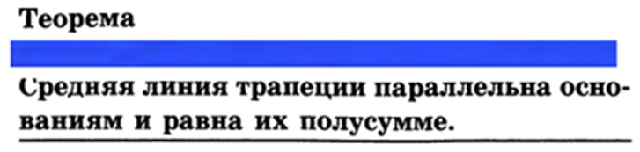
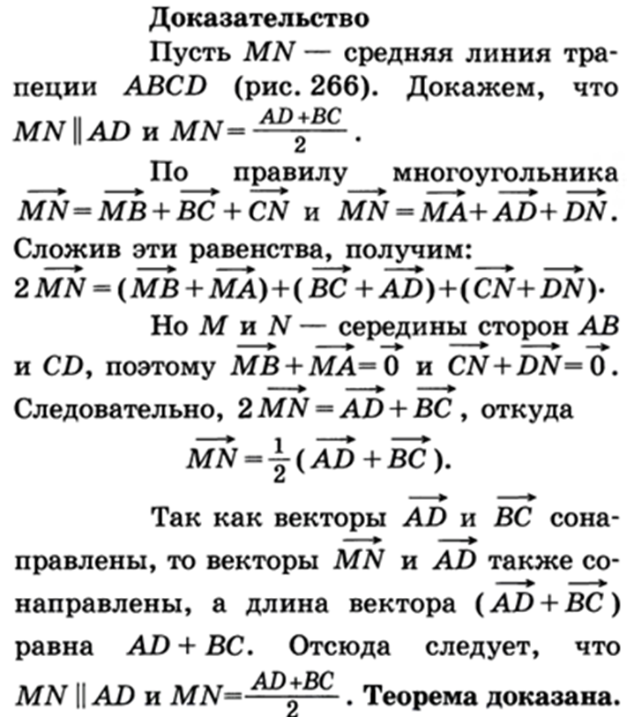
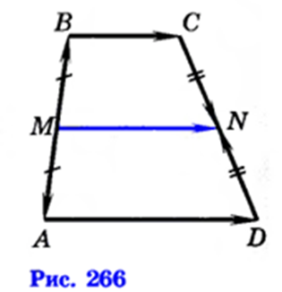
Теорема о средней линии трапеции расположена в главе «Векторы», которая проходится в начале 9-го класса.
Notes:
В режиме слайдов ответы появляются после кликанья мышкой

Slide 11
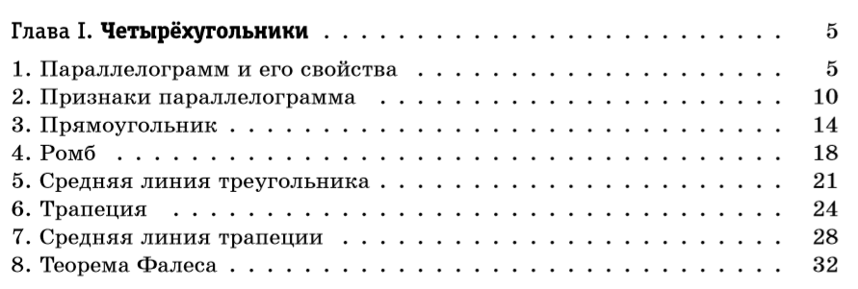
Модуль «Четырёхугольники», расположенный в начале 8-го класса.
Notes:
В режиме слайдов ответы появляются после кликанья мышкой

Slide 12
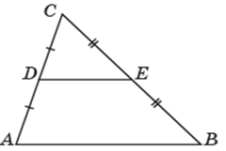
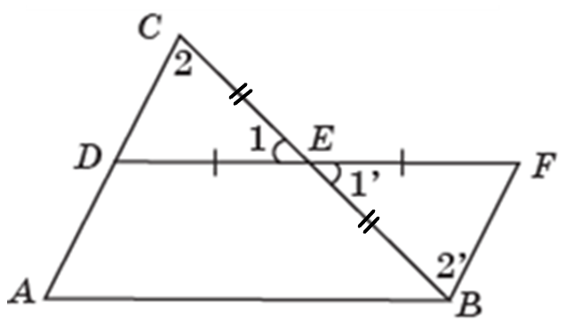
Теорема. Средняя линия треугольника параллельна одной из его сторон и равна её половине.
Доказательство.
Notes:
В режиме слайдов ответы появляются после кликанья мышкой

Slide 13
Доказательство. Пусть DE – средняя линия треугольника ABC. Отложим на прямой DE отрезок EF = DE и соединим отрезком точки B и F. Треугольники ECD и EBF равны по первому признаку равенства треугольников. Следовательно, BF = CD = AD. Так как угол 2 ра­вен углу 2’, то прямые AC и BF параллельны. Таким образом, стороны AD и BF четырёхугольника ABFD равны и параллельны. Следовательно, этот четырёхугольник – параллелограмм. Значит, стороны АВ и DF равны и параллельны. Средняя линия DE равна половине стороны DF и, следовательно, параллельна стороне AB и равна её половине.
Notes:
В режиме слайдов ответы появляются после кликанья мышкой

Slide 14
Следствие. Если прямая проходит через середину одной стороны треугольника и параллельна другой его стороне, то она проходит через середину третьей стороны этого треугольника.
Notes:
В режиме слайдов ответы появляются после кликанья мышкой

Slide 15
Доказательство. Пусть прямая проходит через середину D стороны AC и параллельна стороне AB треугольника ABC. Так как средняя линия DE также параллельна стороне AB, то она должна лежать на данной прямой. Следовательно, середина E стороны BC принадлежит этой прямой.
Notes:
В режиме слайдов ответы появляются после кликанья мышкой

Slide 16
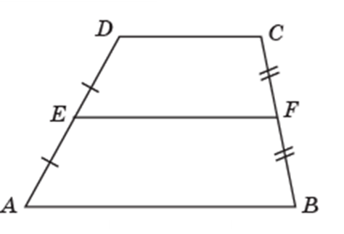
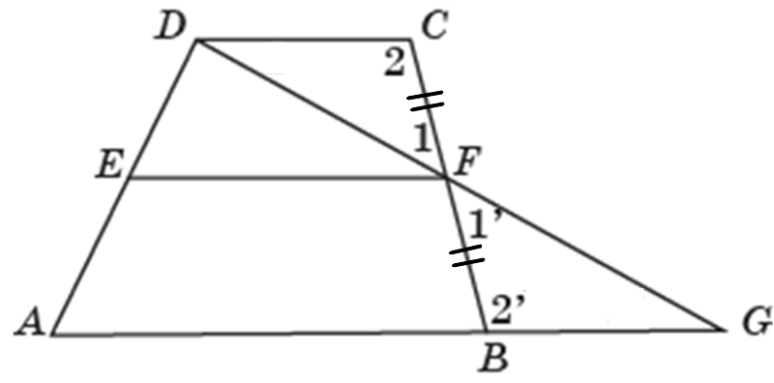
Теорема. Средняя линия трапеции параллельна основаниям и равна их полусумме.
Доказательство.
Notes:
В режиме слайдов ответы появляются после кликанья мышкой

Slide 17
Доказательство. Рассмотрим трапецию ABCD (AB || CD) и её среднюю линию EF. Проведём прямую DF. Обозначим G её точку пересечения с прямой AB. Треугольники DFC и GFB равны по второму признаку равенства треугольни­ков. Следовательно, равны отрезки DF и GF. Зна­чит, EF - средняя линия треугольника AGD. Из теоремы о средней линии треугольника получаем, что отрезок EF параллелен AB и равен половине отрезка AG. Так как AB || CD, то отрезок EF будет параллелен обоим основаниям трапеции. Так как отрезок AG равен сумме оснований трапеции, то отрезок EF будет равен полусумме оснований трапеции.
Notes:
В режиме слайдов ответы появляются после кликанья мышкой

Slide 18
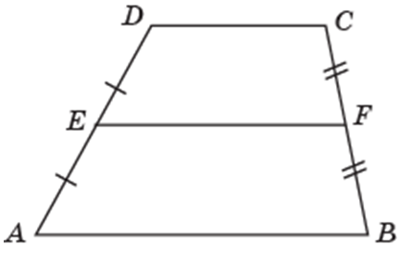
Следствие. Если прямая проходит через середину одной боковой стороны и параллельна основанию трапеции, то она проходит через середину второй боковой стороны этой трапеции.
Notes:
В режиме слайдов ответы появляются после кликанья мышкой

Slide 19
Доказательство. Пусть прямая проходит через середину E стороны AD и параллельна стороне AB трапеции ABCD (AB || CD). Так как средняя линия EF также параллельна стороне AB, то она должна лежать на данной прямой. Следовательно, середина F стороны BC принадлежит этой прямой.
Notes:
В режиме слайдов ответы появляются после кликанья мышкой

Slide 20
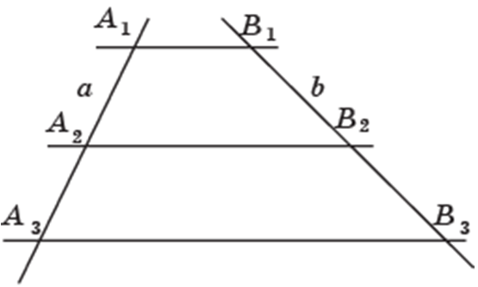
Теорема (Фалеса). Если параллельные прямые, пересекающие стороны угла, отсекают на одной его стороне равные отрезки, то они отсекают равные отрезки и на другой его стороне.
Notes:
В режиме слайдов ответы появляются после кликанья мышкой

Slide 21
Доказательство. Пусть три параллельные прямые пересекают стороны этого угла соответственно в точках А₁, А₂, А₃ и В₁, В₂, В₃. Если отрезки А₁А₂ и А₂А₃ равны, то А₂В₂ – средняя линия трапеции А₁А₃В₃В₁. Следовательно, равны и отрезки В₁В₂ и В₂В₃.
Notes:
В режиме слайдов ответы появляются после кликанья мышкой

Slide 22
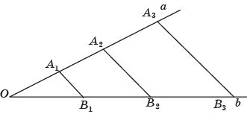
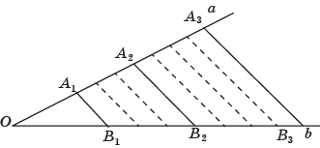
Следствие. Если три параллельные прямые, пересекающие стороны угла, отсекают на одной его стороне отрезки, отношение которых равно m : n, то они отсекают и на другой стороне этого угла отсекают отрезки, отношение которых равно m : n.
Доказательство. Пусть три параллельные прямые пересекают стороны этого угла соответственно в точках А₁, А₂, А₃ и В₁, В₂, В₃. А₁А₂ : А₂А₃ = m : n. Докажем, что B₁B₂ : B₂B₃ = m : n. Разделим отрезок A₁A₃ на n + m равных частей, и проведем через получившиеся дополнительные точки деления прямые, параллельные данным прямым. Тогда, в силу теоремы Фалеса, отрезок B₁В₃ разделится на n + m равных частей. Следовательно, B₁B₂ : B₂B₃ = m : n.
Notes:
В режиме слайдов ответы появляются после кликанья мышкой

Slide 23
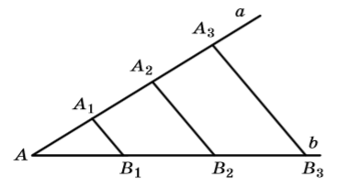
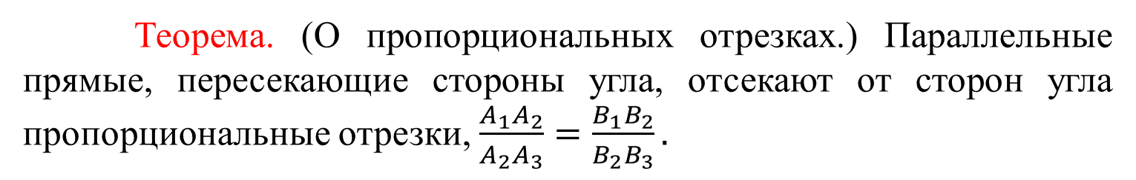
Теорема о пропорциональных отрезках
Теорема. (О пропорциональных отрезках.) Параллельные прямые, пересекающие стороны угла, отсекают от сторон угла пропорциональные отрезки, $\frac{A_{1}A_{2}}{A_{2}A_{3}}=\frac{B_{1}B_{2}}{B_{2}B_{3}}.$
Notes:
В режиме слайдов ответы появляются после кликанья мышкой

Slide 24
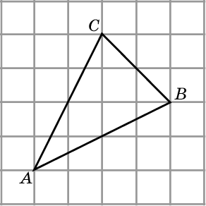
Упражнения
I. Средняя линия треугольника
1. Проведите средние линии треугольника ABC, изображенного на рисунке.
Notes:
В режиме слайдов ответы появляются после кликанья мышкой

Slide 25
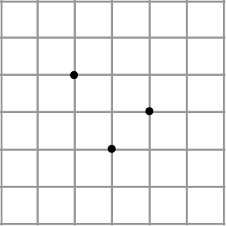
2. Изобразите треугольник, середины сторон которого отмечены на рисунке.
Notes:
В режиме слайдов ответы появляются после кликанья мышкой

Slide 26
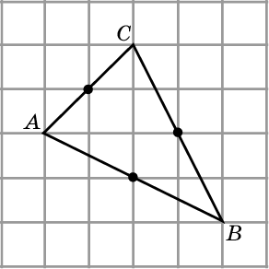
Ответ:
Notes:
В режиме слайдов ответы появляются после кликанья мышкой

Slide 27
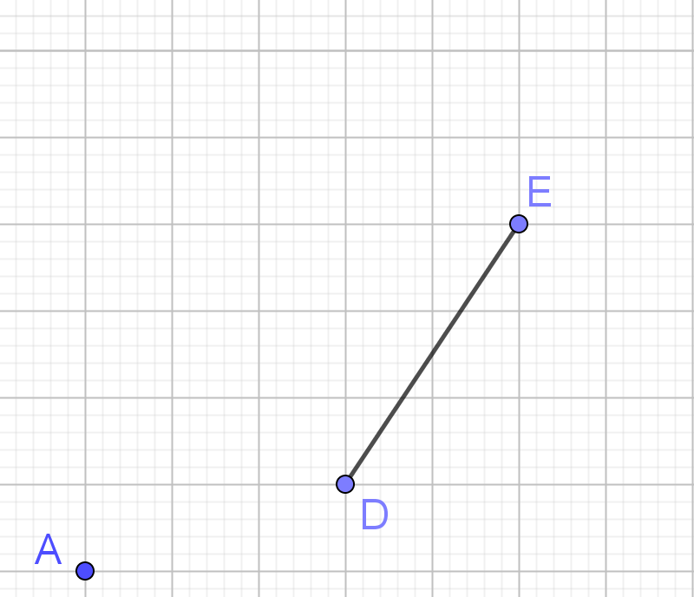
3. На рисунке изображена вершина и средняя линия треугольника. Изобразите сам треугольник.
Notes:
В режиме слайдов ответы появляются после кликанья мышкой

Slide 28
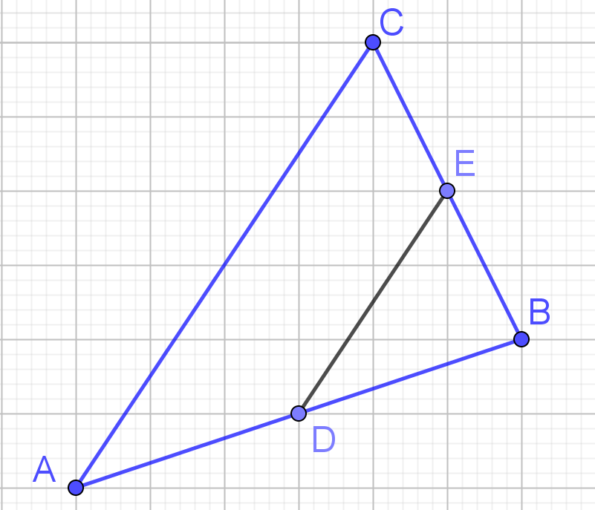
Ответ:
Notes:
В режиме слайдов ответы появляются после кликанья мышкой

Slide 29
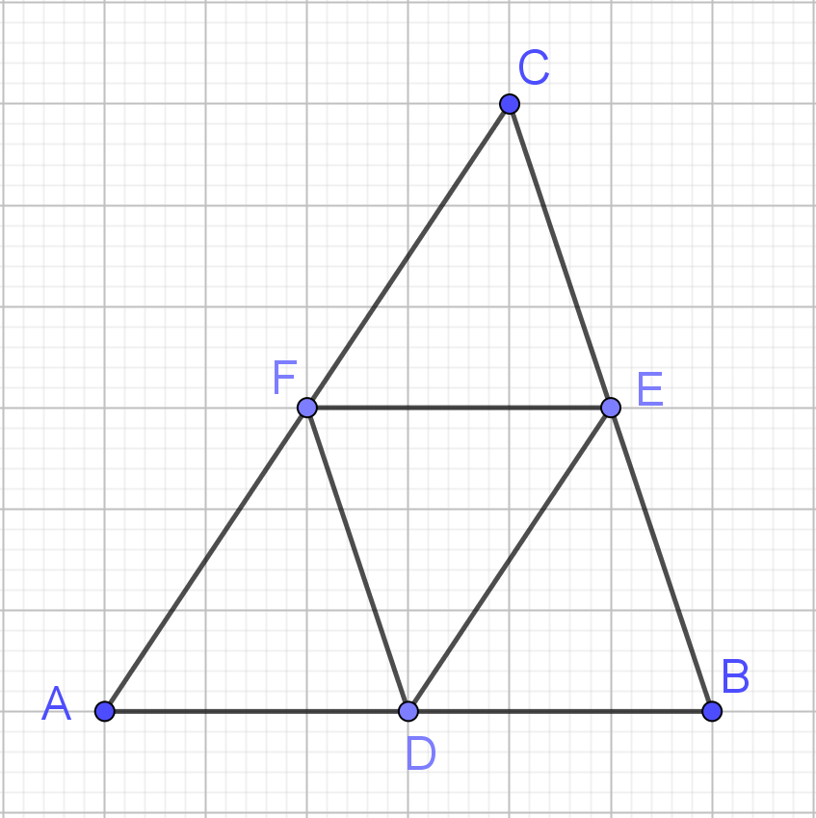
4. Стороны треугольника равны 8 см, 10 см и 12 см. Найдите стороны треугольника, вершинами которого являются середины сторон данного треугольника.
Notes:
В режиме слайдов ответы появляются после кликанья мышкой

Slide 30
Ответ: 4 см, 5 см и 6 см.
5. Стороны треугольника равны 2 см, 3 см и 4 см. Его вершины являются серединами сторон второго треугольника. Найдите периметр второго треугольника.
Notes:
В режиме слайдов ответы появляются после кликанья мышкой

Slide 31
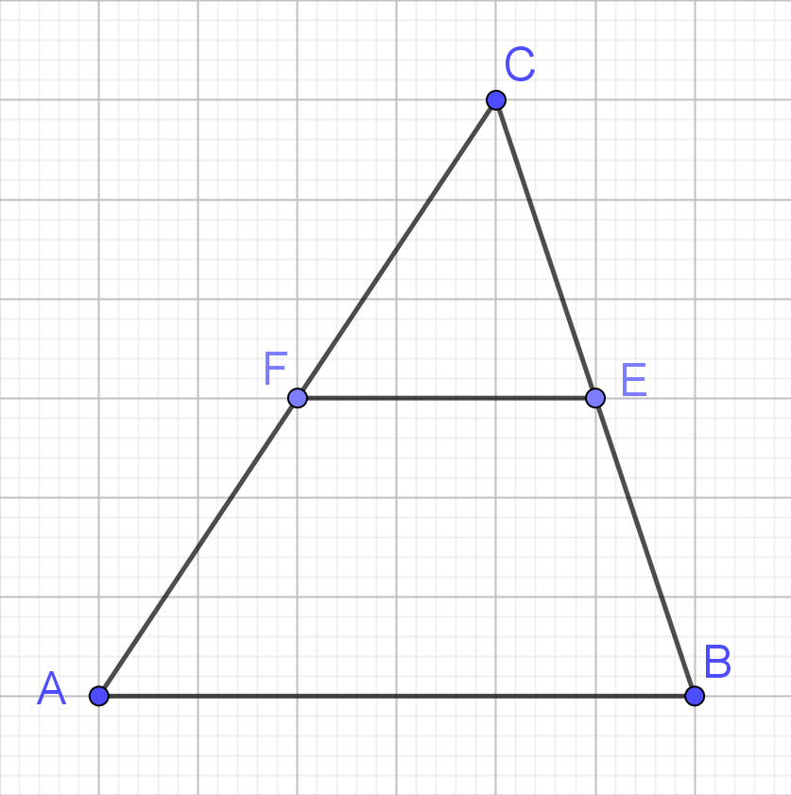
Ответ: 18 см.
6. Периметр треугольника равен 12 см. Найдите периметр треугольника, отсекаемого от данного какой-нибудь его средней линией.
Notes:
В режиме слайдов ответы появляются после кликанья мышкой

Slide 32
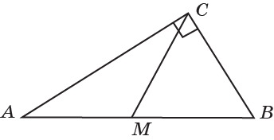
Ответ: 6 см.
7. Используя среднюю линию треугольника докажите, что медиана прямоугольного треугольника, проведённая из прямого угла, равна половине гипотенузы этого треугольника.
Notes:
В режиме слайдов ответы появляются после кликанья мышкой

Slide 33
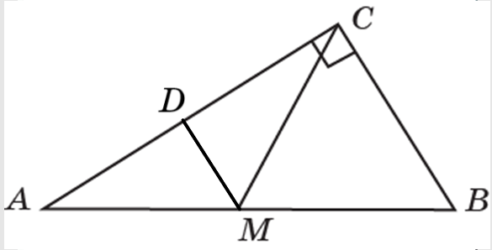
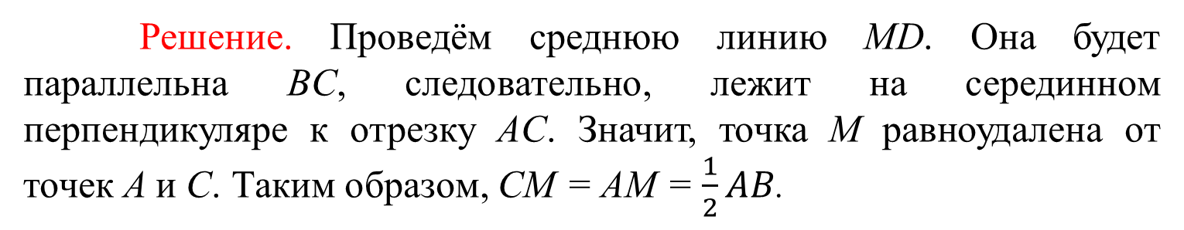
Решение. Проведём среднюю линию MD. Она будет параллельна BC, следовательно, лежит на серединном перпендикуляре к отрезку AC. Значит, точка M равноудалена от точек A и C. Таким образом, CM = AM = $\frac{1}{2}AB$.
Notes:
В режиме слайдов ответы появляются после кликанья мышкой

Slide 34
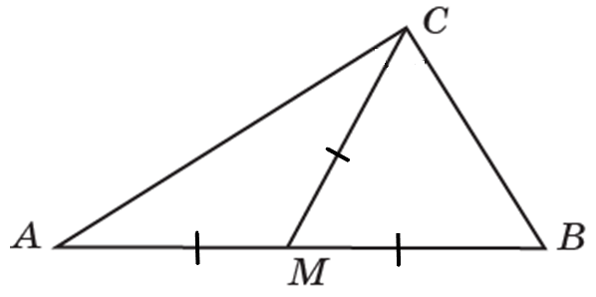
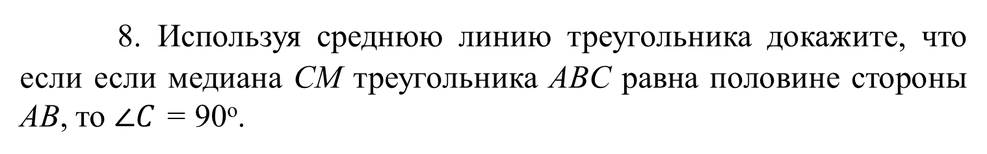
8. Используя среднюю линию треугольника докажите, что если если медиана CM треугольника ABC равна половине стороны AB, то $∠C$ = 90^{о}.
Notes:
В режиме слайдов ответы появляются после кликанья мышкой

Slide 35
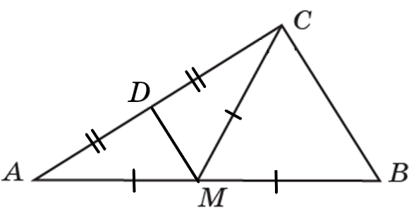
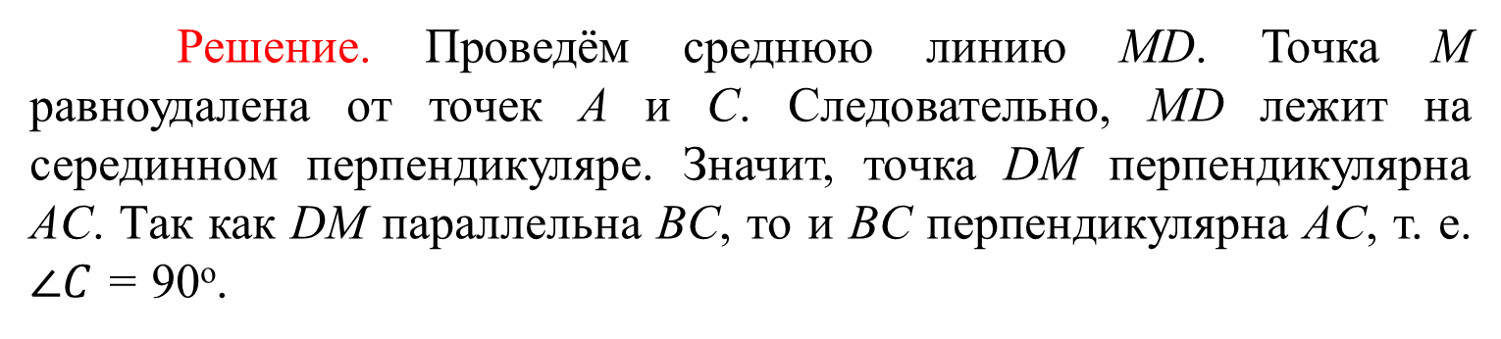
Решение. Проведём среднюю линию MD. Точка M равноудалена от точек A и C. Следовательно, MD лежит на серединном перпендикуляре. Значит, точка DM перпендикулярна AC. Так как DM параллельна BC, то и BC перпендикулярна AC, т. е. $∠C$ = 90^{о}.
Notes:
В режиме слайдов ответы появляются после кликанья мышкой

Slide 36
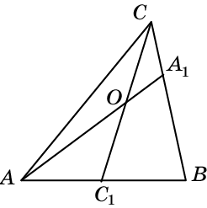
9. Точка C₁ – середина стороны AB треугольника ABC. Точка O – середина отрезка CC₁. В каком отношении делит прямая AO сторону BC?
Notes:
В режиме слайдов ответы появляются после кликанья мышкой

Slide 37
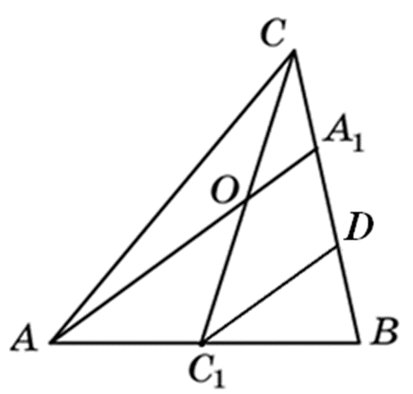
Решение. Через точку C₁ проведём прямую, параллельную AA₁. Обозначим D её точку пересечения со стороной BC. Тогда CA₁ = A₁D = DB, BA₁ : A₁C = 2 : 1.
Notes:
В режиме слайдов ответы появляются после кликанья мышкой

Slide 38
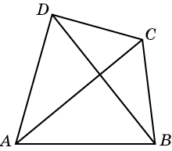
10. Диагонали четырехугольника равны а и b. Найдите периметр четырёхугольника, вершинами которого являются середины сторон данного четырехугольника.
Notes:
В режиме слайдов ответы появляются после кликанья мышкой

Slide 39
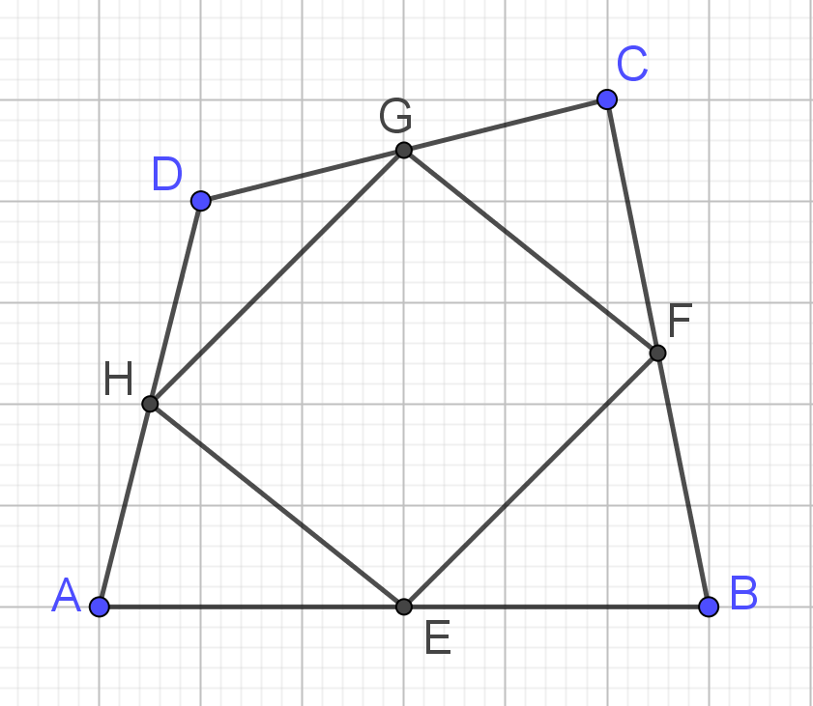
Ответ: a + b.
11. Докажите, что середины сторон четырёхугольника являются вершинами параллелограмма.
Notes:
В режиме слайдов ответы появляются после кликанья мышкой

Slide 40
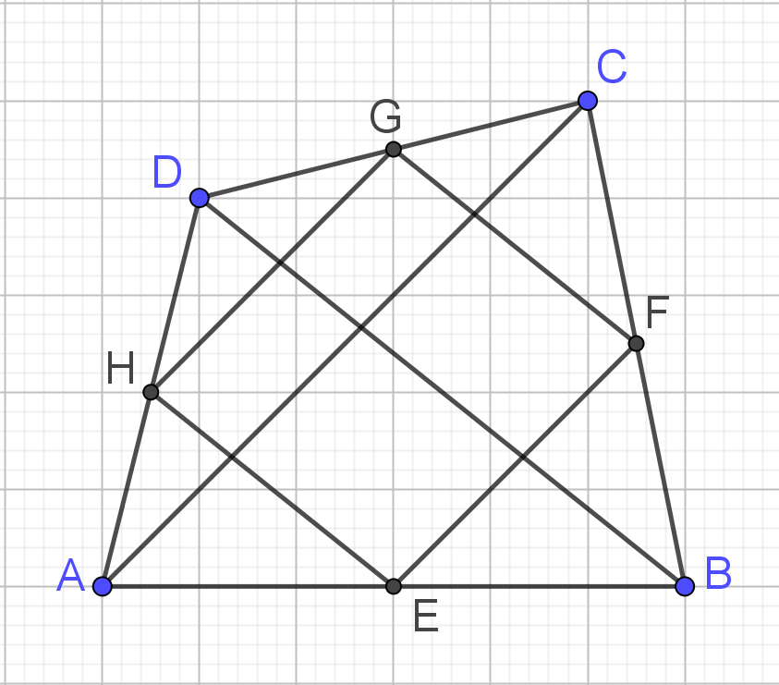
Решение. Рассмотрим случай выпуклого четырёхугольника ABCD. Пусть E, F, G, H – середины соответствующих сторон.
Проведем диагонали AC и BD. Отрезок EF является средней линией треугольника ABC. Следовательно, он параллелен диагонали AC и равен её половине. Отрезок HG также параллелен диагонали AC и равен её половине. Следовательно, стороны EF и HG четырёхугольника EFGH равны и параллельны. Значит, этот четырёхугольник – параллелограмм.
Notes:
В режиме слайдов ответы появляются после кликанья мышкой

Slide 41
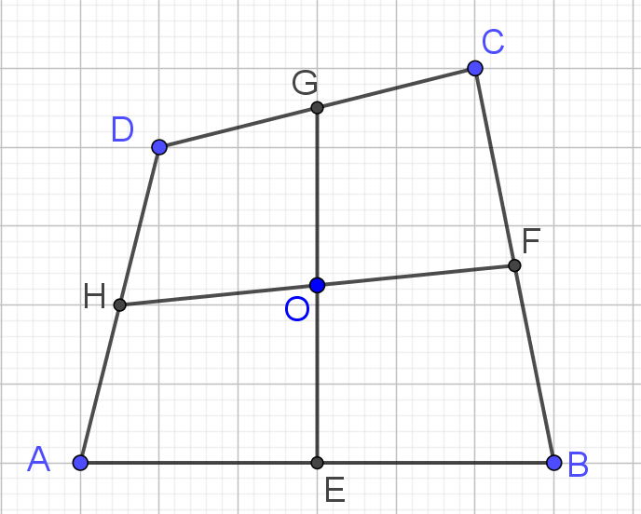
12. Докажите, что отрезки, соединяющие середины противоположных сторон четырёхугольника, делят друг друга пополам.
Notes:
В режиме слайдов ответы появляются после кликанья мышкой

Slide 42
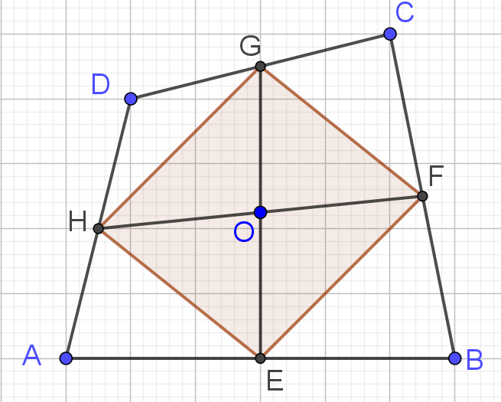
Решение. Четырёхугольник EFGH является параллелограммом. Следовательно, его диагонали делятся в точке пересечения пополам.
Notes:
В режиме слайдов ответы появляются после кликанья мышкой

Slide 43
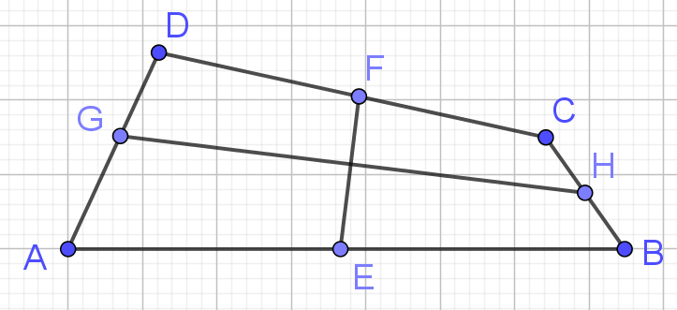
13. Отрезки, соединяющие середины противоположных сторон выпуклого четырёхугольника, взаимно перпендикулярны и равны 2 и 7. Найдите площадь четырёхугольника.
Notes:
В режиме слайдов ответы появляются после кликанья мышкой

Slide 44

Решение. Четырёхугольник EHFG является ромбом. Его площадь равна 7. Она равна половине площади четырёхугольника ABCD. Следовательно, площадь четырёхугольника ABCD равна 14.
Notes:
В режиме слайдов ответы появляются после кликанья мышкой

Slide 45

14. Отрезки, соединяющие середины противоположных сторон выпуклого четырёхугольника, равны между собой. Найдите площадь четырёхугольника, если его диагонали равны 8 и 12.
Notes:
В режиме слайдов ответы появляются после кликанья мышкой

Slide 46

Решение. Четырёхугольник EGFH является прямоугольником. Следовательно, диагонали AC и BD четырёхугольника ABCD перпендикулярны. Площадь четырёхугольника ABCD равна половине произведения диагоналей, т. е. равна 48.
Notes:
В режиме слайдов ответы появляются после кликанья мышкой

Slide 47

15. В выпуклом четырёхугольнике ABCD отрезок, соединяющий середины диагоналей, равен отрезку, соединяющему середины сторон AB и CD. Найдите угол, образованный продолжениями сторон AD и BC.
Notes:
В режиме слайдов ответы появляются после кликанья мышкой

Slide 48


Решение. Четырёхугольник EHFG является прямоугольником. Следовательно, $∠HFG=90°.$ Отрезки HF и FG являются средними линиями треугольников соответственно BCD и ACD. Значит, прямые AD и BC перпендикулярны. Искомый угол равен 90^{о}.
Notes:
В режиме слайдов ответы появляются после кликанья мышкой

Slide 49

16. Докажите, что середины сторон прямоугольника являются вершинами ромба.
Notes:
В режиме слайдов ответы появляются после кликанья мышкой

Slide 50

Решение. Пусть ABCD – прямоугольник, E, F, G, H – середины соответствующих сторон. Проведем диагонали AC и BD.
Отрезок EF является средней линией треугольника ABC, следовательно, он равен половине диагонали AC. Аналогично, остальные стороны четырехугольника EFGH равны половинам соответствующих диагоналей. Так как диагонали прямоугольника равны, то равны и стороны этого четырехугольника, т.е. он является ромбом.
Notes:
В режиме слайдов ответы появляются после кликанья мышкой

Slide 51

17. Докажите, что середины сторон ромба являются вершинами прямоугольника.
Notes:
В режиме слайдов ответы появляются после кликанья мышкой

Slide 52

Решение. Пусть ABCD – ромб, E, F, G, H – середины соответствующих сторон. Проведем диагонали AC и BD.
Отрезок EF является средней линией треугольника ABC, следовательно, он параллелен диагонали AC. Аналогично, остальные стороны четырехугольника EFGH параллельны соответствующим диагоналям. Так как диагонали ромба перпендикулярны, то перпендикулярны и соседние стороны этого четырехугольника, т.е. он является прямоугольником.
Notes:
В режиме слайдов ответы появляются после кликанья мышкой

Slide 53

18. Основания трапеции равны 6 и 3. Найдите длину отрезка, соединяющего середины диагоналей трапеции.
Notes:
В режиме слайдов ответы появляются после кликанья мышкой

Slide 54

Ответ. 1,5.
19. В параллелограмме ABCD точка E – середина стороны CD. Отрезок AE пересекает диагональ BD в точке F. Найдите отношение DF : FB.
Notes:
В режиме слайдов ответы появляются после кликанья мышкой

Slide 55

Решение. Через точку C и середину G стороны AB проведем прямую. Обозначим H её точку пересечения с прямой BD. Прямые EA и CG параллельны. Следовательно, DF = FH = HB. Значит, DF : FB = 1 : 2.
Notes:
В режиме слайдов ответы появляются после кликанья мышкой

Slide 56

20. В выпуклом пятиугольнике ABCDE AE = 4. Середины сторон AB и CD, BC и ED соединены отрезками. Середины P и Q этих отрезков снова соединены отрезками. Найдите длину отрезка PQ.
Notes:
В режиме слайдов ответы появляются после кликанья мышкой

Slide 57

Ответ. 1.
Notes:
В режиме слайдов ответы появляются после кликанья мышкой

Slide 58

II. Средняя линия трапеции
1. Проведите среднюю линию трапеции, изображенной на рисунке.
Notes:
В режиме слайдов ответы появляются после кликанья мышкой

Slide 59

Ответ.
Notes:
В режиме слайдов ответы появляются после кликанья мышкой

Slide 60

2. Изобразите трапецию, если заданы две её вершины A, C и средняя линия EF.
Notes:
В режиме слайдов ответы появляются после кликанья мышкой

Slide 61

Ответ.
Notes:
В режиме слайдов ответы появляются после кликанья мышкой

Slide 62

3. Средняя линия трапеции равна 30 см, а меньшее основание равно 20 см. Найдите большее основание.
Notes:
В режиме слайдов ответы появляются после кликанья мышкой

Slide 63

Ответ: 40 см
4. Основания трапеции относятся как 5:2, а их разность равна 18 см. Найдите среднюю линию трапеции.
Notes:
В режиме слайдов ответы появляются после кликанья мышкой

Slide 64

Ответ: 21 см.
5. Основания трапеции равны 4 см и 10 см. Найдите отрезки, на которые делит среднюю линию этой трапеции одна из её диагоналей.
Notes:
В режиме слайдов ответы появляются после кликанья мышкой

Slide 65

Ответ: 2 см и 5 см.
6. Основания трапеции ABCD равны 6 и 4. Найдите отрезки, на которые диагонали этой трапеции делят её среднюю линию EF.
Notes:
В режиме слайдов ответы появляются после кликанья мышкой

Slide 66

Ответ: 2, 1, 2.
7. В треугольнике АВС сторона ВС разделена на четыре равные части и через полученные точки деления проведены прямые, параллельные стороне АВ, равной 18 см. Найдите отрезки этих прямых, заключенные внутри треугольника.
Notes:
В режиме слайдов ответы появляются после кликанья мышкой

Slide 67

Ответ: 13,5; 9; 4,5.
8. Основания трапеции равны 14 см и 20 см. Одна из боковых сторон разделена на три равные части и через точки деления проведены прямые, параллельные основаниям трапеции. Найдите отрезки этих прямых, заключенные внутри трапеции.
Notes:
В режиме слайдов ответы появляются после кликанья мышкой

Slide 68

Ответ: 18 см и 16 см.
Notes:
В режиме слайдов ответы появляются после кликанья мышкой

Slide 69

9. Может ли средняя линия трапеции пройти через точку пересечения диагоналей?
Notes:
В режиме слайдов ответы появляются после кликанья мышкой

Slide 70
Решение. Нет. Действительно, пусть ABCD – трапеция, EF – средняя линия, G – её точка пересечения с диагоналями. Тогда EG – средняя линия треугольника ABD и, следовательно, равна половине AB. GF – средняя линия треугольника ABC, следовательно, равна половине AB. Значит, средняя линия EF равна AB. Следовательно, четырёхугольник ABCD – параллелограммом.
Notes:
В режиме слайдов ответы появляются после кликанья мышкой

Slide 71

III. Теорема Фалеса
1. С помощью линейки разделите отрезок AB на три равные части.
Notes:
В режиме слайдов ответы появляются после кликанья мышкой

Slide 72

Ответ.
Notes:
В режиме слайдов ответы появляются после кликанья мышкой

Slide 73

2. С помощью линейки разделите отрезок AB на пять равных частей.
Notes:
В режиме слайдов ответы появляются после кликанья мышкой

Slide 74

Ответ.
Notes:
В режиме слайдов ответы появляются после кликанья мышкой

Slide 75

3. Стороны угла с вершиной O пересечены двумя параллельными прямыми в точках A, C и B, D соответственно. Найдите BD, если OA = 6, AC = 12 и OB = 5.
Notes:
В режиме слайдов ответы появляются после кликанья мышкой

Slide 76

Ответ. 10.
4. Стороны угла с вершиной O пересечены двумя параллельными прямыми в точках A, C и B, D соответственно. Найдите OA, если OC = 24 и OB : OD = 2 : 3.
Notes:
В режиме слайдов ответы появляются после кликанья мышкой

Slide 77

Ответ. 16.
5. Докажите, что медианы треугольника точкой их пересечения делятся в отношении 2:1, считая от вершины.
Notes:
В режиме слайдов ответы появляются после кликанья мышкой

Slide 78


Решение. Через точку C₁ проведём прямую, параллельную AA₁, и обозначим D её точку пересечения со стороной BC. С₁D – средняя линия треугольника ABA₁, следовательно, BD = DA₁. Так как CA₁ = A₁B, то CA₁ = 2A₁D. Из теоремы о пропорциональных отрезках следует, что CM = 2MC₁, т. е. $\frac{CM}{MC_{1}}=\frac{2}{1}$.
Notes:
В режиме слайдов ответы появляются после кликанья мышкой

Slide 79

6. В параллелограмме ABCD точки E и F – середины сторон соответственно CD и AD. Отрезки AE и BF пересекаются в точке G. Найдите отношение AG : GE.
Notes:
В режиме слайдов ответы появляются после кликанья мышкой

Slide 80


Решение. Через точку C и середину K стороны AB проведем прямую. Через точку D и середину L стороны BC проведем прямую. Обозначим M, N и H соответствующие точки пересечения. Прямые FB и DL параллельны. Следовательно, AG = GH, NM = MC, HE = $\frac{1}{2}MC$. Значит, AG : GE = 2 : 3.
Notes:
В режиме слайдов ответы появляются после кликанья мышкой

Slide 81

7. В треугольнике ABC биссектриса AD делит сторону BC в отношении 2:1. В каком отношении делит эту биссектрису медиана CE?
Notes:
В режиме слайдов ответы появляются после кликанья мышкой

Slide 82


Решение. Через точку D проведём прямую, параллельную CE. Тогда $\frac{EG}{GB}=\frac{CD}{DB}=\frac{1}{2}.$ Так как AE = EB, то $\frac{AF}{FD}=\frac{AE}{EG}=\frac{3}{1}.$
Notes:
В режиме слайдов ответы появляются после кликанья мышкой

Slide 83

8. На продолжении стороны AB треугольника ABC взята точка D, AB = BD. Через неё и середину E стороны AC проведена прямая, пересекающая сторону BC в точке F. Найдите отношение BF : FC.
Notes:
В режиме слайдов ответы появляются после кликанья мышкой

Slide 84

Решение. Через точку B проведём прямую, параллельную DE. Обозначим G её точку пересечения со стороной AC. Тогда BF : FC = GE : EC = 1 : 2.
Notes:
В режиме слайдов ответы появляются после кликанья мышкой

Slide 85

9. Точка A₁ делит сторону BC треугольника ABC в отношении 1:2. Точка B₁ делит сторону AC в отношении 2:1. Прямая A₁B₁ пересекает продолжение стороны AB в точке C₁. Найдите отношение AB:BC₁.
Notes:
В режиме слайдов ответы появляются после кликанья мышкой

Slide 86

Решение. Через точку B проведём прямую, параллельную B₁C₁. Обозначим D её точку пересечения со стороной AC. Тогда DB₁ : B₁C = 1 : 2. AD : DB₁ = 3 : 1. Следовательно, AB : BC₁ = 3 : 1.
Notes:
В режиме слайдов ответы появляются после кликанья мышкой

Slide 87

10 (ОГЭ). Площадь треугольника ABC равна 40. Биссектриса AD пересекает медиану BK в точке E, при этом BD : CD = 3 : 2. Найдите площадь четырёхугольника EDCK.
Notes:
В режиме слайдов ответы появляются после кликанья мышкой

Slide 88


Решение. Через точку K проведём прямую, параллельную AD. Обозначим L её точку пересечения со стороной BC. Тогда BD : DL = 3 : 1. Следовательно, BE : EK = 3 : 1. Площадь треугольника BDE равна $\frac{9}{20}$ площади треугольника BCK, т.е. равна 9. Значит, площадь четырёхугольника EDCK равна 11.
Notes:
В режиме слайдов ответы появляются после кликанья мышкой

Slide 89

11. (Олимпиада). Точки A₁, B₁, C₁ делят соответственно стороны BC, CA, AB треугольника ABC в отношении 1:2. Найдите площадь треугольника A’B’C’, ограниченного прямыми AA₁, BB₁, CC₁, если площадь треугольника ABC равна 1.
Notes:
В режиме слайдов ответы появляются после кликанья мышкой

Slide 90




Решение. Площади треугольников AA₁B, BB₁C, CC₁A равны $\frac{1}{3}$. Найдём площадь треугольника AA’C₁. Через точку A₁ проведём прямую, параллельную прямой CC₁ и обозначим D её точку пересечения с отрезком AB.
Так как BA₁: A₁C = 1:2, то BD : DC₁ = 1: 2. Следовательно, AC₁: C₁D = 1,5 : 2 = 3 : 4 и AA’ : AA₁ = 3 :7. Площадь треугольника AA’C₁ равна $\frac{1}{3}∙\frac{3}{7}=\frac{1}{7}$ площади треугольника AA₁B и равна $\frac{1}{21}.$
Площади треугольников BB’A₁, CC’B₁ также равны $\frac{1}{21}$. Площадь треугольника A’B’C’ равна площади треугольника ABC минус площади треугольников AA₁B, BB₁C, CC₁A плюс площади треугольников AA’C₁ , BB’A₁, CC’B₁. Следовательно, искомая площадь равна $\frac{1}{7}$.
Notes:
В режиме слайдов ответы появляются после кликанья мышкой

